Slide 1
Индивидуальный проект на тему
Проблемы самореализации.
Как понять, кто я такой и чего я хочу?
Автор проекта: Ягудина Рената Ринатовна, ученица 10А класса, ГБОУ школа 1190
Руководитель проекта: Жерздева Наталья Ивановна

Slide 2
Цели проекта
Изучить проблемы самореализации
В чем причины подавления потенциала человека?
Почему большое количество людей так и не находят себя?
В своем проекте я выделила три основные цели, которые способствуют полноценному раскрытию моей темы.
Предложить идеи и пути решения этих проблем
Как помочь человеку разобраться в себе и своих потребностях?
Что этому способствует? Мне необходимо исследовать различные источники информации для полного понимания проблемы
Дать необходимые рекомендации для улучшения жизни
Как создать счастливую и гармоничную жизнь? На основе исследованного материала подвести итоги проекта, выявив "формулу счастья"

Slide 3
Задачи проекта
Как говорят психологи, все начинается с детства человека.
Именно в это время ребенок познает мир, открывает для себя новые горизонты. Особенную роль в его жизни играют родители, которые программируют его, внедряют позитивные, нейтральные и негативные социальные установки. Не менее важным периодом является подростковый.
1. Раскрыть тему самореализации
4. Исследовать проблемы воспитания подростков в семьях и школах
2. Продемонстрировать социальный опрос, направленный на тему "самореализация"
5. Подвести итоги проектной деятельности
3. Проанализировать психологические процессы, происходящие в детском
и подростковом периодах

Slide 4
Введение
Проблема самореализации является одной из наиболее актуальных проблем в наше время.
Я столкнулась с ней в 9 классе, выбирая свой дальнейший путь. После неоднократной саморефлексии
я осознала, что очень плохо себя знаю и не понимаю свое предназначение.
Для меня самореализация-это как способ создать себя, найти свое уникальное и неповторимое выражение. На самом деле, это одна из труднейших задач человека-познать себя, истину своей жизни.
Зачастую, человек, начиная с подросткового периода, задумывается о своем существовании в мире.
"Кто я такой?", "Чего я хочу?" и подобные вопросы вызывают большое количество сомнений и страхов. Многие, доживая до старческого возраста, так и не осознают свои ценности и потребности,
а также стремление к большому неизведанному внутреннему миру, который требует самоанализа
и глубокого изучения.

Slide 5
На мой взгляд, данная проблема основывается на философии и психологии, поэтому невозможно найти полноценное правильное решение. Однако, базируясь на изученной мной информации, я могу предложить нестандартные идеи и интересные способы для улучшения жизни человека и повышения осознанности к себе и окружающему миру, который содержит множество неисследованных человеческих тайн.
Я разделила проект на три основные части.
Первая часть предполагает изучение самореализации, ее видов.
Вторая состоит из исследований в области детской психологии,
третья- подведение итогов, предложение способов решения проблемы.
Что такое самореализация? В чем она проявляется? В чем причины бесцельной жизни?
В своей проектной работе ответы на поставленные вопросы я постаралась понятно и подробно раскрыть.

Slide 6
1 ЧАСТЬ. САМОРЕАЛИЗАЦИЯ

Slide 7
Статистика. Что тревожит молодое поколение?
Результаты всероссийского исследования "Ценностные ориентиры российской молодежи" показали, что:
1 место 49,6%-молодых людей боятся не реализовать себя в жизни
2 место 41,2%-испытывают беспокойство за свою жизнь и жизнь своих близких
3 место 38,7%- бояться остаться без средств к существованию
Таким образом, мы видим, что значительная часть российской молодежи действительно испытывает трудности с самоопределением.

Slide 8
Что такое самореализация?
Самореализация – это процесс, заключающийся в осознании собственных задатков, потенциала, таланта и в их воплощении в каком-нибудь выбранном виде деятельности.
Также самореализацией называется абсолютное претворение
в жизнь, воплощение в реальности субъектом своего индивидуального потенциала.
Зачем человеку стремится к самореализации?
Индивиду жизненно необходимо осознать свое место в жизни, эффективно использовать заложенные природой задатки, проявить собственную личность по максимуму в действительном мире для того, чтобы испытывать полное удовлетворение от реальности.

Slide 9
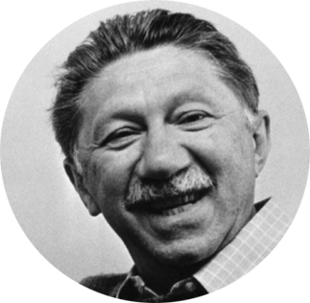
Учение Маслоу. Биография ученого
Абрахам был старшим сыном в семье Масловых – киевских эмигрантов, живших в Нью-Йорке. Он родился в 1908 году, закончил школу с отличием и в 1928 году начал учебу в Висконсинском университете, куда перевелся
из юридического Городского колледжа Нью-Йорка.
В 1934 году Абрахаму Маслоу присвоена степень доктора.
В том же году он начинает работу в Колумбийском университете,
затем переводится в Бруклинский колледж,
в котором занимает должность профессора психологии.

Slide 10
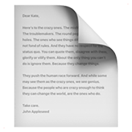
После 14 лет работы в Бруклинском колледже, Маслоу принимает решение заняться исследованиями в области самоактуализации индивидов. Поначалу его научная работа
не имела успеха в кругах американских психологов. Многие знаменитые ученые сторонились его, говорили о нем, как о несостоятельном ученом, а авторитетные научные издания отказывали ему в публикациях.
Все изменилось в 60-е годы, когда идеи Маслоу, наконец, получили признание научного сообщества. В середине 60-х Абрахам Маслоу стал настолько популярен, что даже был избран президентом Американской психологической ассоциации в 1967 году.

Slide 11
Что такое пирамида потребностей?
Это график иерархии человеческих потребностей, представленный в виде пирамиды из 5-7 уровней.
На нижнем уровне располагаются базовые физиологические потребности тела человека, которые психолог А. Маслоу считал наиболее приоритетными для жизни. На последнем уровне – вершине пирамиды – располагаются духовные потребности человека, высшие из всех. Согласно классической теории Маслоу, закрывая один уровень, человек должен переходить к следующему, пока не достигнет полной самореализации в жизни.

Slide 12
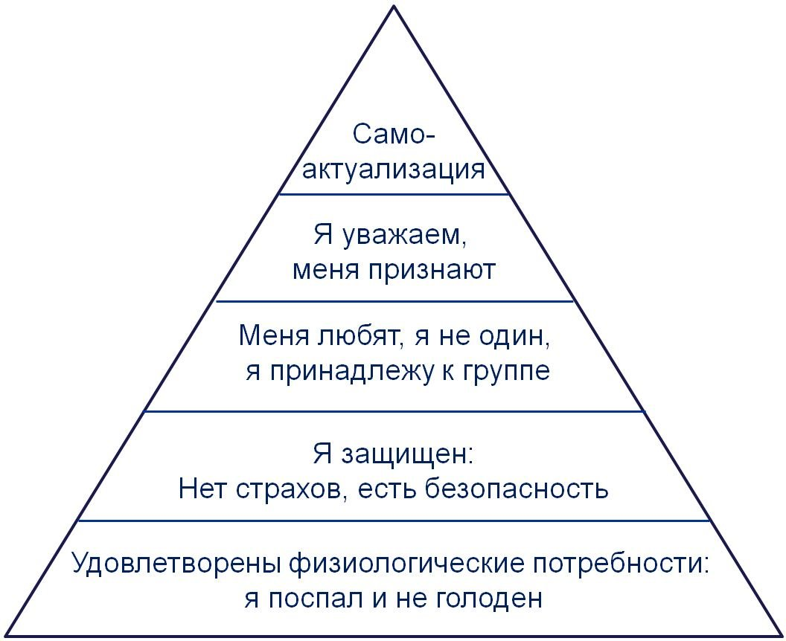
В чем суть теории пирамиды потребностей?
Согласно его теории, существует несколько иерархических уровней потребностей человека
от базовых или низших уровней до возвышенных.
1 УРОВЕНЬ. ФИЗИОЛОГИЧЕСКИЕ НУЖДЫ ЧЕЛОВЕКА
– низшие необходимости, заложенные природой для жизни, например: еда, вода, сон
2 УРОВЕНЬ. ПОТРЕБНОСТЬ В БЕЗОПАСНОСТИ
– когда беспокойств от неудовлетворенных физиологических потребностей больше нет, человек стремится обезопасить себя от внешних угроз

Slide 13
3 УРОВЕНЬ. СОЦИАЛЬНЫЕ ПОТРЕБНОСТИ в общении и уважении – когда потребности в пище и убежище удовлетворены, голод, жажда и усталость не угнетают человека, проявляются социальные и чувственные потребности личности, желание общаться, отдавать и принимать любовь, проявлять заботу.
4 УРОВЕНЬ. ЖЕЛАНИЕ ПРИЗНАНИЯ – когда предыдущие три уровня удовлетворены, человек желает, чтобы его достижения и заслуги были признаны в обществе, для него становится важным мнение окружающих, уважение, положение в группе, к которой он принадлежит.
5 УРОВЕНЬ. ПОТРЕБНОСТЬ В САМОАКТУАЛИЗАЦИИ – когда удовлетворены четыре предыдущих уровня, возникает желание реализовать свои таланты и творческий потенциал личности, найти любимое дело жизни.

Slide 14
Таким образом, потребность человека в самореализации находится на самом верху воображаемой пирамиды всевозможных потребностей человека.
Получается, что первично требуется преодоление физиологических потребностей, обеспечение безопасности, тщательный разбор социальных факторов.
Поднимаясь выше по уровням пирамиды, личность постигает духовный мир и реализовывает свой потенциал.
Однако, по данным статистике всего 4%
от всех людей достигает этой вершины.

Slide 15
Цели самореализации
в детском возрасте
В детском возрасте раскрывается умственный и нравственный потенциал,
а потому упор приходится на следующие приоритетные цели:
с помощью обучения развить интеллект на максимум и сформировать характер;
познакомиться со своими достоинствами и недостатками, благодаря общению со сверстниками;
выявить творческие способности, проводя тестирование всевозможных увлечений.

Slide 16
в юношеском возрасте
В юношеский период появляется потребность
в поиске потенциального партнера для будущей жизни и, конечно, в определении профессиональной направленности, а потому приоритетные цели теперь такие:
познать взаимодействие с внутренним «Я» благодаря глубокой рефлексии, а также избавиться от имеющихся предрассудков и стереотипов;
максимально развивать умственные способности;
уделять время улучшению телесных и духовных познаний.

Slide 17
в зрелом возрасте
настает момент, когда человек утверждается в статусе профессионала, что важно,
и человека, что важнее, и приоритетные цели видоизменяются
повышение собственной компетентности в выбранной профессии;
появление авторитета среди коллег- профессионалов;
достижение гармонии в семейных или любовных взаимоотношениях;
приобретение искомого, и такого желаемого, социального статуса.

Slide 18
Виды самореализация
все виды должны существовать в жизни каждого человека и образовывать единую взаимосвязь. Процесс образования и воспитания детей становится ускорителями проявления каждого из вида, поскольку, именно в этом возрастном диапазоне начинает формироваться модель поведения человека в дальнейшем.

Slide 19
Личностная самореализация
Абсолютно каждому ребенку необходимо чувствовать проявление особой любви, заботы и тепла со стороны взрослых, а также ощущать, что его понимают, уважают имеющееся мнение и благосклонны к позитивным поступкам.

Slide 20
С возрастом такое желание начинает проявляться все сильнее и сильнее, что приводит к двум противоположным финалам: человек достигает успеха или «тонет» среди уныния и депрессии.
Достичь гармонии и признания в своей жизни помогают родные и близкие, их поддержка, дающая уверенность в своих силах.

Slide 21
Творческая самореализация
Внутри каждого человека живет творец, нужно лишь найти самый удобный способ реализации, который откликается: попробовать себя в музыке, изобразительном искусстве, ведении блога, плетении из бисера, кинематографии и тп

Slide 22
Профессиональная самореализация
Многие хотят получить повышение, добиться большей заработной платы, а также получать признание со стороны коллектива и, конечно, начальства. Главное – не терять голову, а помнить, что карьера не является смыслом всей жизнь, а лишь ее небольшой частью.
Цели:
ощущать себя частью единого коллектива;
заслужить почет и уважение коллег;
подняться на вершину карьерной лестницы;
иметь четкий план для светлого будущего.

Slide 23
Социальная самореализация
Общество довольно многогранно, а потому позволяет всем и каждому обрести свое место в нем, добиться славы и успеха в любом выбранном деле. Как показывает практика, люди, добившиеся определенного успеха, имеют большую сепарацию от мнения окружения, в то время, когда нереализованные люди максимально зависимы от одобрения их работы, они постоянно стремятся продемонстрировать свой успех, даже малейший.

Slide 24
2 часть .
Воздействие общества на социализацию человека

Slide 25
Негативное влияние системы образования на ребенка
В школе проходит подавляющая часть повседневной жизни ребенка, и именно здесь он познает азы социальных отношений и нюансы разнообразных учебных предметов. Каково же влияние школы на формирование личности ребенка?

Slide 26
1. Балльная система оценки
«Какую оценку ты получил сегодня?» – именно этот вопрос чаще всего задают школьникам родители. Представителей советского поколения, как правило, не интересует, что было на уроке и о чем рассказывал учитель, а вот оценки для них важны. Дети быстро привыкают к такому подходу, и вот уже сами знания теряют свою ценность, на первый план выходят лишь «тройки» и «пятерки». Правило «вызубри, сдай, забудь» работает как в школе, так и в вузе и сводит на нет весь смысл обучения.

Slide 27
2. Строгая система
Как решать математическую задачу, сколько ног у паука и что хотел сказать автор произведения – ответы на эти и другие вопросы у учителя, безусловно, есть, и он не даст ученикам отступить от «правильной» версии ни на шаг.
Если при изучении точных наук это еще допустимо, то вот гуманитарные предметы при таком подходе изучаются гораздо хуже. Школьникам просто не дают шанса высказать свое мнение или подискутировать на различные темы.

Slide 28
3. Одинаковый набор предметов
Как часто в повседневной жизни врач вычисляет косинус угла, продавец делает синтаксический разбор предложения, а программист ищет созвездие Лебедя на ночном небе? Уж точно не каждый день, однако, по мнению составителей учебной программы, эти и другие знания должны пригодиться каждому ребенку. Вот и проклинают технари литературу, а гуманитарии – формулы. Определившись в старших классах с профессией и необходимыми для ее освоения предметами, школьники вынуждены тратить время на изучение ненужных предметов.

Slide 29
4. Стандартизация мечты
«Правильно, Петров, не слушай меня, смотри дальше в окно – на завод тебя и с тройками возьмут», – частенько повторяет учитель.
А что, если Петров хочет пойти на завод и стать, например, кондитером? Высмеивая и принижая «немодные» рабочие специальности, учителя невольно закладывают в детские головы культ «больших боссов» – людей, которые «делают деньги». К тому же, это неуважение к чужому труду.
Написанные почти семьдесят лет назад строки о том, что все профессии хороши сегодня теряют свою актуальность, причем во много, именно с подачи педагогов.

Slide 30
5. Минимум творчества
Сделать упражнение, выучить параграф, решить задачу – от стандартного обучения и косности веет тоской и обыденностью.
Ученики часто испытывают упадок сил от невозможности проявить себя творчески, от неинтересных школьных будней. Следовательно, желание ходить в школу и учиться пропадает.

Slide 31
6. Неправильный подход учителей к обучению детей
Строгость и требовательность отталкивает учеников, это происходит на психическом уровне. От них веет холодом, ребенок испытывает страх и дискомфорт перед уроком и в процессе.
Я полагаю, что любовь и тепло, которые излучает педагог, наиболее необходимы ребенку, они помогают ему заинтересоваться в предмете и даже раскрыть скрытые способности.

Slide 32
Влияние родителей на формирование личности ребенка
Процесс осознания ребёнком себя начинается в 3 года, когда в нём заложены главные представления о жизни, теперь подлежащие «обработке».
Он начинает проявлять характер осознанно, определяется с симпатиями, антипатиями.Малыш выкраивает важные установки, самое необходимое по его мнению. В этом возрасте дети наблюдают за окружающими, делают выводы. На первых этапах формирования первое место занимают родители, затем учителя или воспитатели, затем – другие мальчики и девочки. Однако, ошибочно полагать, что подобные установки нерушимы. Отношение малыша исходит из того, как родители влияют на детей. Если в семье ребёнок получает нужные эмоции – он будет прислушиваться, усваивая правильные установки и развиваясь в точном направлении.

Slide 33
1. Взаимопонимание и принятие ребенка родителями
Когда подрастающий человек начинает самостоятельно постигать мир, ему необходима уверенность в том, что за спиной у него все надежно, что охраняет его не просто мамина и папина забота, а огромная, вечная любовь.
Любить — значит верить в ребенка. Если родители считает, что их ребенок беспомощен, труслив, они, не осознавая этого, будете делать все, чтобы сделать ребенка именно таким. Если же родители уверены, что ребенок изначально наделен положительными качествами, то неизбежно и без особых усилий будете воздействовать на ребенка в этом направлении.

Slide 34
2. Психологический аспект
Счастье – это когда тебя понимают. Это важно между взрослыми людьми. Но в отношениях с детьми эта проблема стоит еще более остро.
"Проблемные", "трудные", "непослушные" и "невозможные" дети, также как дети
"с комплексами", "забитые" или "несчастные" — всегда результат неправильно сложившихся отношений в семье. Напротив, как показывает мировая практика психологической помощи детям и их родителям, даже очень трудные проблемы с детьми вполне разрешимы, если удается создать благоприятный климат общения в семье.

Slide 35
3. Токсичность родителей
Иногда токсичные родители — это результат воспитания старшего поколения, взрослые дети, испытавшие на себе отсутствие понимания, чрезмерную строгость и жестокость своих родителей.
Не исключено, что эмоциональная черствость — это индивидуальные особенности характера и психики, доставшиеся как генетическое наследство, порождающие такой тип родителей, которые отравляют существование своим детям и обрекают их на жизнь, изобилующую неразрешимыми проблемами.

Slide 36
В чем проявляется токсичность?
нарушение личного пространства ребенка, заставляющее его находиться в постоянной тревоге;
категоричность и единоличное принятие решений без учета мнения, желаний и чувств ребенка, не дающие развиваться самостоятельности и уверенности в своих силах;
постоянная критика, едкие насмешки в адрес ребенка и его унижение;
отсутствие заслуженного поощрения и похвалы;
культивируемое у ребенка постоянное необоснованное чувство вины и стыда с раннего детства, которое не проходит и во взрослом возрасте;
различные виды психологического насилия: неглект или абьюз и тп
насилие, шантаж, сменяющиеся ложными проявлениями «любви»;
ролевая инверсия — перекладывание обязанностей родителя на ребенка вследствие родительского инфантилизма, а в результате и ответственности за благополучие младших и поступки взрослых членов семьи.

Slide 37
Таким образом, на протяжении всей жизни происходит формирование личности человека, которое включает в себя последовательное изменение системы отношений к окружающему миру, природе, другим людям и к себе в том числе.
В детском возрасте развитие идет как никогда бурно и стремительно.
Постепенно получают определенное развитие все стороны психики ребенка, младенец превращается в относительно самостоятельную, активную личность.
И роль семьи и школы в формировании уникальной для каждого ребенка социальной ситуации развития важна. Стиль воспитания, установки и программирование ребенка – значительный фактор развития личности ребенка. Родители, а также учителя могут как раскрыть способности ребенка, вселить в него веру в собственные силы, помочь ему на пути самореализации, так и подавить уникальность и индивидуальность своим токсичным поведением.

Slide 38
3 часть .
Итоги проекта

Slide 39
Интервью
В рамках проекта я проводила интервью
с учениками с целью выявить их жизненные стремления, а также их отношение
к самореализации.
Я задавала вопросы, касающиеся уверенности, окружения, саморазвития,
а также мотивации и тайм менеджмента.
Но самым главным для меня является ответ на вопрос "Как прийти к самореализации?"
"Делайте то, что любите",-примерно так всегда отвечали гости моего интервью.

Slide 40
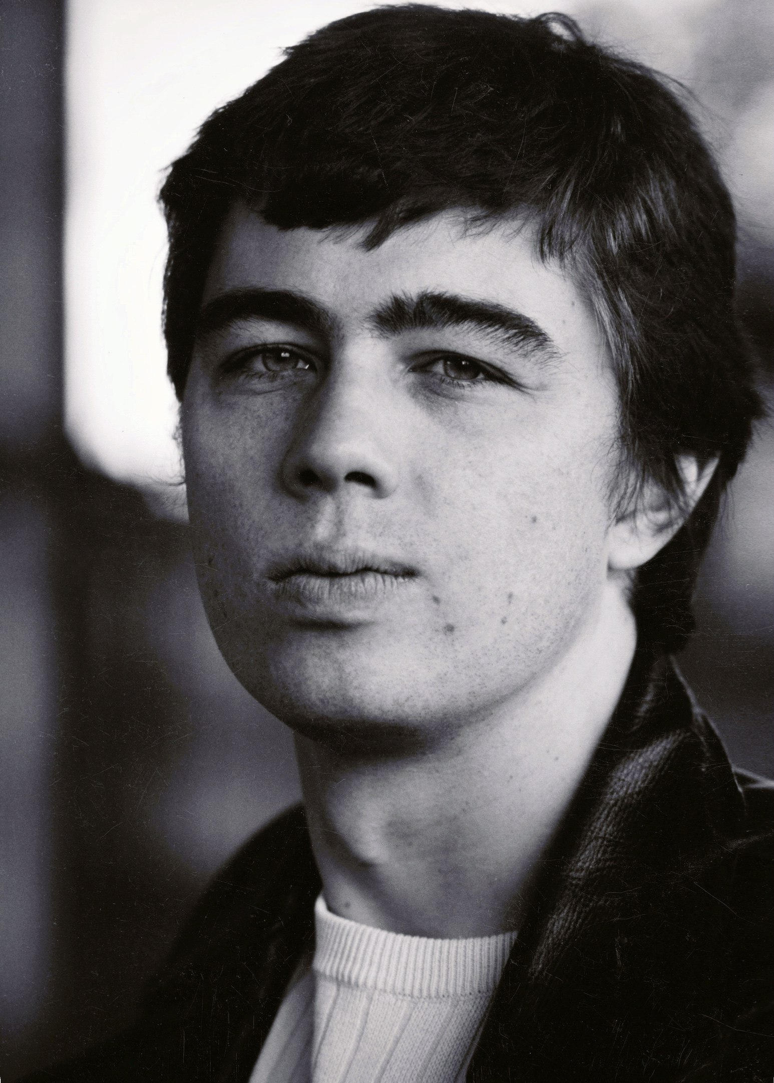
"Делай, что любишь, и люби то, что делаешь. Это и есть истинное счастье."
Сергей Бодров-советский и российский киноактёр, кинорежиссёр, сценарист, телеведущий, кандидат искусствоведения.
С самого детства я увлекаюсь его творчеством, для меня оно до сих пор остается чем-то неизведанным и магическим.
Его слова, на мой взгляд, являются самой настоящей правдой.
Этому я нахожу подтверждение изо дня в день. Самый простой пример-учителя. Когда ты заходишь в класс, звенит звонок на урок, и ты испытываешь большой интерес к предмету, к учителю, который излучает любовь и тепло, ты чувствуешь эту искреннюю энергию заинтересованности, тебе хочется учиться и познавать. Значит, сам педагог любит свою работу. Однако, такие случаи редки.

Slide 41
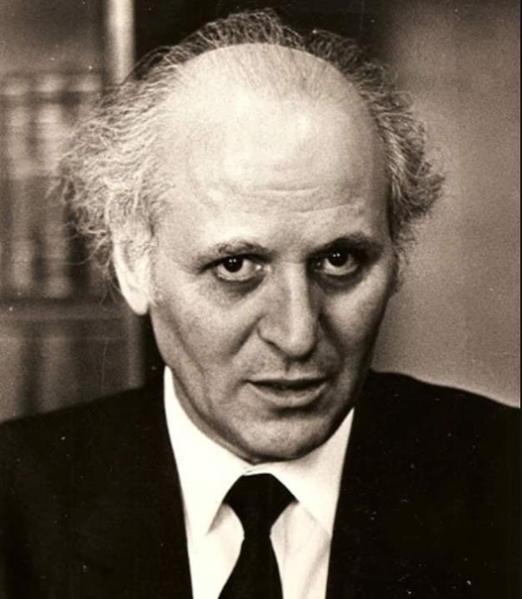
История. Шалма Амонашвили
Великий советский педагог Шалва Александрович Амонашвили, автор концепции гуманной педагогики, однажды задал учителям, собравшимся на его лекции, вопрос. «Представьте себе ситуацию, вы проводите урок в четвертом классе, и заходит ребенок, который опоздал на 20 минут.
Ваши действия?» Учителя начинают предлагать разные варианты: «Выйди из класса», «Давай дневник», «Садись на свое место, поговорим после урока»… Но Шалва Александрович не был удовлетворен.

Slide 42
Он сказал: «Когда ребенок зашел, я бы от всего сердца сказал: „Здравствуй, чадо мое, пожалуйста, проходи, садись, мы не могли начать без тебя урок, мы тебя ждали“. Это называется безусловная любовь, это нельзя сымитировать. Если он опоздает и на второй день, я с еще большей любовью скажу: „Здравствуй, чадо мое любимое, я так ждал тебя, проходи скорей, садись. Мы без тебя не могли начать урок“.

Slide 43
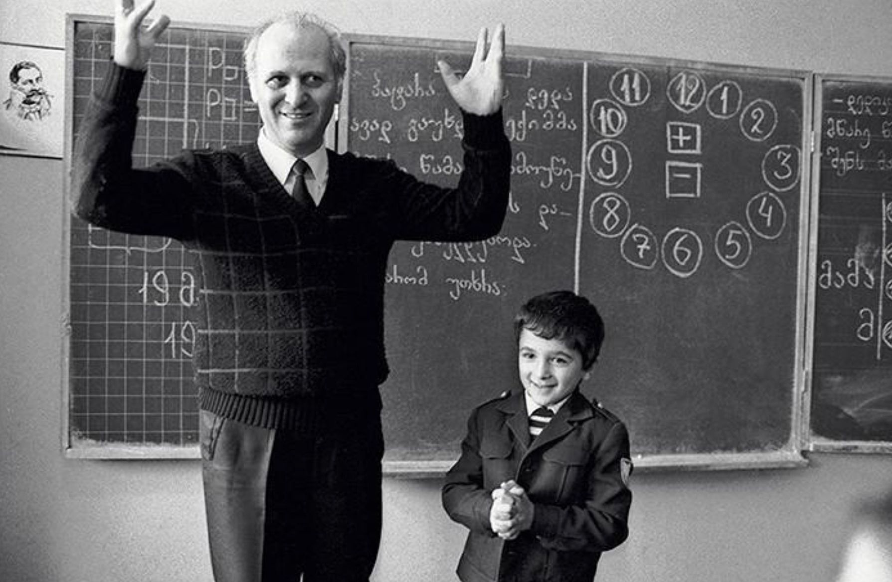
И вы знаете, если вы так сделаете три, четыре, пять раз, ребенок перестанет опаздывать. Потому что он реагирует только на чистый импульс любви.
И если он чувствует, что его где-то любят, он не будет туда опаздывать больше. В этом психология ребенка: если он чувствует, что его где-то безусловно любят, его греют, он там ценен, его уважают как личность,
он никогда туда больше опаздывать не будет».
⠀
Сам же Шалва Амонашвили до седьмого класса был круглым двоечником,
а школу окончил с золотой медалью.
Его отношение к учёбе изменила новая учительница по грузинскому языку, которая относилась к детям с интересом и уважением. Личность ребёнка стала центральным понятием концепции гуманной педагогики, которую разработал Амонашвили.

Slide 44
Рекомендации, которые я привожу, основаны на моих наблюдениях, личном опыте и изученных статьях из интернет-ресурса. Особое влияние в подведении итогов на меня оказали Сергей Бодров-мл, Татьяна Черниговская и Шалва Амонашвили.

Slide 45
Итоги исследования
В ходе проектной деятельности я поняла, что для самореализации человека значительную роль играет то, что в нем заложено.
Все, что закладывают в нас с самого детства родители, воспитатели и учителя,
со временем начинает проявляться.
На сегодняшний день система образования в России оставляет желать лучшего, учителям следует осознанно подходит к обучению детей, иметь представление о том, кто такой ребенок, и что для него важно на самом деле, соблюдать личные границы
и учиться нести безусловную любовь (как говорил Шалва Александрович)

Slide 46
Итоги исследования
Также я хочу обратить внимание на то, как важно изучать себя, наблюдать за собой. Об этом рассказывает Татьяна Черниговская на своих лекциях. Этот процесс не быстрый, он занимает всю нашу жизнь. По моему мнению, человек-это неизученное существо, в нас множество неисчерпаемых тайн. Каждый раз при изучении мы открываем в себе все больше нового и неизведанного.

Slide 47
Также я выделила несколько этапов на пути к самореализации:
1. Понимание и принятие себя – процесс, во время которого человек анализирует, как он проявляет себя по отношению к семье и в процессе ежедневных дел.
2. Трудная работа над собой – процесс, подразумевающий целенаправленное улучшение собственных способностей и сведение к минимуму слабых сторон или внутренних противоречий.
3. Создание собственной жизненной линии – процесс, когда человек начинает сопоставление целей и приоритетов с имеющимися у него талантами.
4. Четкая установка жизненных целей – процесс, когда человек точно определяется
с тем, «где, что, когда» он хочет и отбрасывает все сомнения

Slide 48
Благодарю за внимание! Надеюсь, мои исследования будут полезны.

Slide 49
Ссылки:
https://gb.ru/blog/samorealizatsiya/
https://youtu.be/7wQO_x34h4Y
https://youtu.be/nEGmdlJEr8M
https://tass.ru/obschestvo/4319633
https://psihomed.com/samorealizatsiya/
https://dzen.ru/a/YfI5scGOR0KjEf0X
https://dzen.ru/a/X3ycH3pzEDAxrxDC
https://letidor.ru/obrazovanie/10-nedostatkov-sistemy-obrazovaniya-v-rossii.htm https://nsportal.ru/detskiy-sad/raznoe/2017/06/20/diagnostika-lichnostnyh-osobennostey-detey-v-vozraste-ot-3-do-6-let https://medaboutme.ru/articles/chem_opasno_vtorzhenie_v_lichnoe_prostranstvo_rebenka/ https://ru.wikihow.com/распознать-токсичных-родителей https://www.youtube.com/channel/UC1xcEs3R0lEenq-anS4hI5g https://ru.wikipedia.org/wiki/Бодров,_Сергей_Сергеевич https://ru.wikipedia.org/wiki/Амонашвили,_Шалва_Александрович
https://vk.com/wall-34938229_158943
https://neiros.ru/blog/marketing/piramida-maslou-ee-aktualnost-primenenie-v-marketinge-i-v-zhizni/
https://nevi.ru/wp-content/uploads/2018/10/Piramida-Maslou.jpg
https://skazka-arkhyz.ru/wp-content/uploads/9/4/c/94c4263540ee66f2247f8ef83b467440.jpeg https://javasea.ru/uploads/posts/2021-08/1627903383_sergej-bodrov-sereznyj.jpg https://i10.fotocdn.net/s129/9df98820981a40b7/public_pin_l/2930733499.jpg

